Slide 1
Angular
Développement FRONT WEB
Omar AMAOUN
Centre CIGMA - FST Settat
Email : OMAR.AMAOUN@gmail.Com

Slide 2
Référence :
Angular Projects: Build modern web apps by exploring Angular 12 with 10 different projects and cutting-edge technologies, 2nd Editio.
A Journey to Angular Development: Learn Angular Fundamentals, TypeScript, Webpack, Routing, Directives, Components, Forms, and Modules with Practical Examples
Object Oriented Programming with Angular: Build and Deploy Your Web Application Using Angular with Ease
Angular Cookbook: Over 80 actionable recipes every Angular developer should know

Slide 3






PLAN
Installation et mise en place
Architecture et TypeScript
Interaction Front-end
Interaction Back-end
Consolidation
Introduction
Présentation générale de la Framework.
Rappel des principes de base du web
Installation et démarrage de la première application.
Prise des différentes composantes de la framework
Prise sur l’architecture d’application web en global (approche classique vs frontal Framework)
Bootstrap
Binding
Directives
Injection de dépendances.
Routage
Communication inter-components.
Angular Material
- Communication vers le back.
- Exemple par authentification et interaction http (Get, Post, Delete, …)
- Récapitulatif global

Slide 4


Introduction

Slide 5
Qu’est ce que Angular 2+?
Angular est une Framework côté client, basé sur le TypeScript.
C’est une réécriture complète de AngularJS pour avoir ce qu’on appel des SPA (Single Page Application), communiquant avec le back-end via AJAX (XHR : XmlHttpRequest) pour avoir un retour généralement sous format JSON.
Notes:
Qu’est ce qu’une FrameWork : désigne un ensemble cohérent de composants logiciels structurels, qui sert à créer les fondations ainsi que les grandes lignes de tout ou partie d'un logiciel (architecture)
Qu’est ce que le TypeScript ?
Qu’est ce qu’une SPA ?

Slide 6
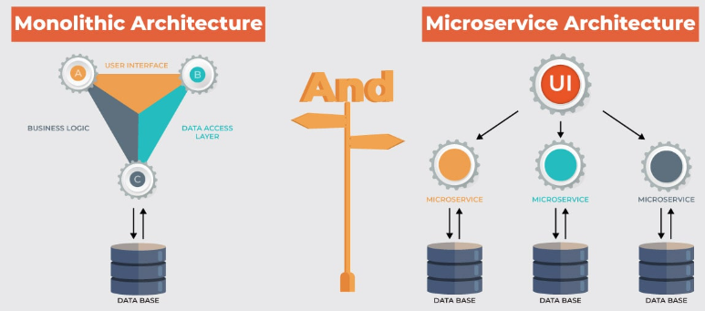
Deux grand types d’architecture

Slide 7
Evolution d’Angular
Deux Grandes évolutions :
AngularJS : ou bien Angular 1, basé sur l’architecture MVC côté client, principale language JavaSccript.
Angular 2 et plus : restructuration et réécriture d’Angular JS, principale language TypeScript compilé en JavaScript.
Depuis Angular 2 toutes les versions qui suivent sont amélioration de cete dérniére.
TypeScript
JavaScript
Compilation basé sur tsconfig.json
Voir en plus : https://angular.io/guide/angular-compiler-options
Notes:
Peut étre étendue vers tsconfig.app.json
Angular 1
Structured MVC Framework
Separation of HTML and Logic
Client Side Templating
Angular 2
Component Based UI
More Modular Design
TypeScript
Backwards Compatible
Faster

Slide 8
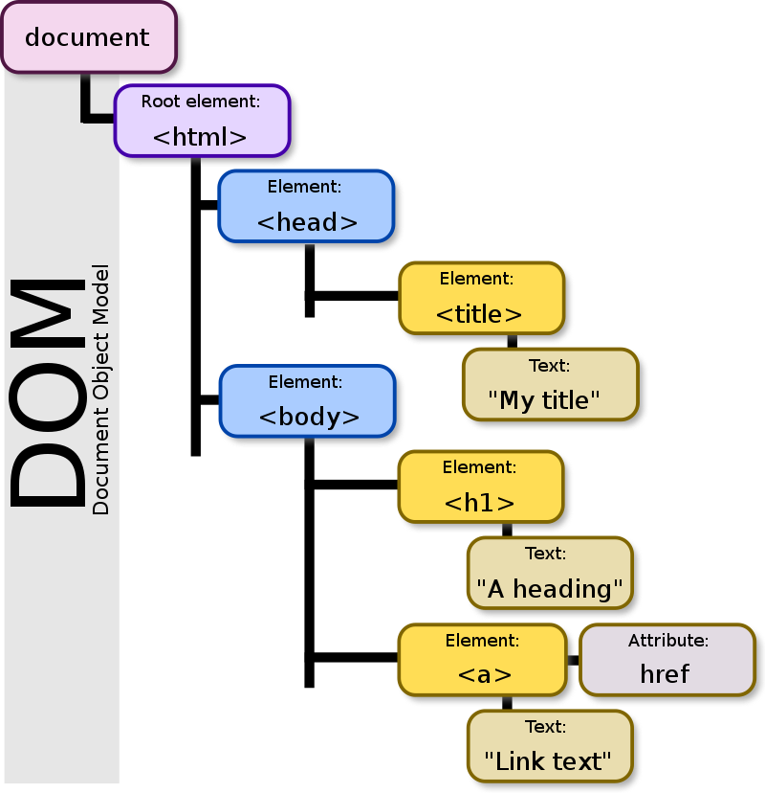
Rappel
DOM
Le Document Object Model est une interface de programmation normalisée par le W3C.
C’est acteur permettant d’interagir sur la forme, le contenu et le style du document que ce soit HTML ou XML ou autre.
Par le DOM, la composition d'un document HTML ou XML est représentée sous forme d'un jeu d'objets – lesquels peuvent représenter une fenêtre, une phrase ou un style, par exemple – reliés selon une structure en arbre.
À l'aide du DOM, un script peut modifier le document présent dans le navigateur en ajoutant ou en supprimant des nœuds de l'arbre

Slide 9
Rappel
DOM
Valeur par framework
Framework
CSS
DOM
JavaScript
HTML
CSS
DOM
JavaScript
HTML

Slide 10
Rappel
ECMAScript
ECMAScript est un ensemble de normes concernant les langages de programmation de type script et standardisées par Ecma International dans le cadre de la spécification ECMA-262 (il existe à ce jour 12 version ECMA-262). Il s'agit donc d'un standard, dont les spécifications sont mises en œuvre dans différents langages de script, comme JavaScript ou ActionScript.
A l’attente de ESnext.

Slide 11
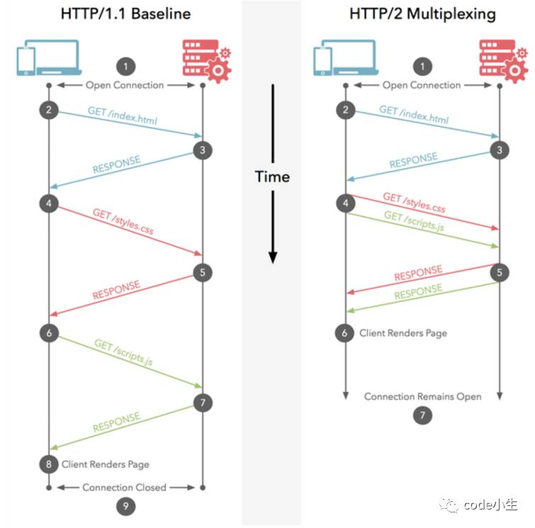
HTTP
HyperText Transfert Protocol
Protocole qui permet au client de récupérer des documents ou la data en générale du serveur.
Trois versions populaires à ce jour, http 1.0, http 1.1 et http 2.0.
Dans notre cas nous allons voir uniquement le http 1.0.
L’appel se fait par des verbes anglais qui donnent une signification à l’action en cours.
GET : récupération de la data dans le corps de la requête http.
POST : envoie de la data dans le corps de la requête http, le type de la data est indiqué par l’en-tête.
PUT : crée une nouvelle ressource ou remplace une représentation de la ressource ciblée par le contenu de la requête.
…
Vous référer à https://developer.mozilla.org/fr/docs/Web/HTTP/Methods/ pour plus de détail.
Notes:
1xx : informatif
2xx : reponse positif
3xx ; redirection
4xx : erreur client
5xx : errur serveur

Slide 12
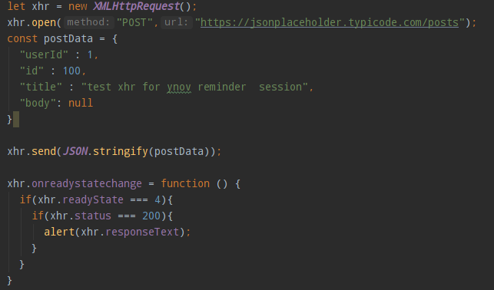
Le WEB 2.0
Le XHR (XMLHttpRequest)
Les Objets XmlHttpRequest permettent d’interagir avec les serveurs.
On peut récupérer des données sans pour autant rafraîchir la page. Cela permet à une page web d’être mise à jour sans perturber les actions utilisateurs.
XMLHttpRequest est beaucoup utilisé par l’approche AJAX.
L’appel par XMLHttpRequest passe par 5 étapes :
Valeur | Etat | Description
0 | UNSENT | Le client est créé, open() non encore appeler
1 | OPENED | Appel à la méthode open()
2 | HEADERS_RECEIVED | Appel send() et le headers et les statuts sont mis en disposition
3 | LOADING | Téléchargement du responseText comme partiel data
4 | DONE | Fin de l’opération.
Notes:
1xx : informatif
2xx : reponse positif
3xx ; redirection
4xx : erreur client
5xx : errur serveur
Une fonction de rappel (aussi appelée callback en anglais) est une fonction passée dans une autre fonction en tant qu'argument, qui est ensuite invoquée à l'intérieur de la fonction externe pour accomplir une sorte de routine ou d'action.
function salutation(name) { alert('Bonjour ' + name); }
function processUserInput(callback)
{
var name = prompt('Entrez votre nom.');
callback(name);
}
processUserInput(salutation);

Slide 13
Le navigateur
Réconcilié tous ce qu’on a vue jusqu’à présent.

Slide 14


Qu’est ce qu’on gagne avec Angular
Server
Client
Database
API
Front End
Browser
Logic
JSON
Internet
Media Cache
Facilite le respect des 6 principales pattern du web :
Availability
Performance
Reliability
Scalability
Manageability
Cost

Slide 15
Installation est mise en place

Slide 16
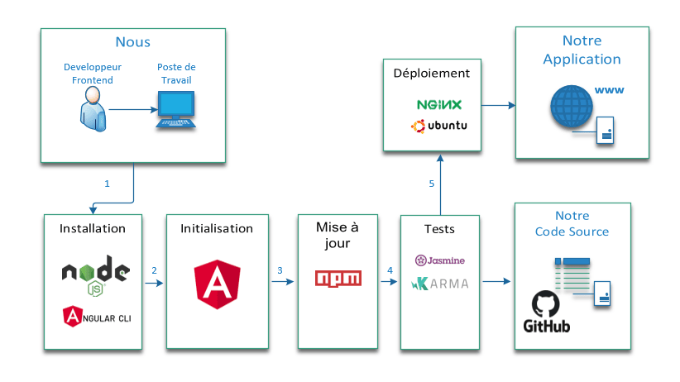
Architecture :
L’architecture cible illustré dans l’image sera le résultat de notre cours, dans ce qui suit nous allons voir :
Les outils nécessaires pour commencer avec angular.
Les upgrades.
Tests unitaires,
Le deploiment.

Slide 17
Outils dev :
Node.js est une plateforme logicielle libre en JavaScript, orientée vers les applications réseau évènementielles hautement concurrentes qui doivent pouvoir monter en charge
NodeJS
npm est le gestionnaire de paquets par défaut pour l'environnement d'exécution JavaScript Node.js
NPM
Angular CLI est un outil d'interface de ligne de commande que vous utilisez pour initialiser, développer et maintenir des applications.
Angular CLI
Le choix est très diversifier, VSCODE , INTELLIJ, ATOME, SUBLIME …
IDE

Slide 18
NodeJS
Node.js est un environnement d’exécution JavaScript construit sur le moteur JavaScript V8 de Chrome.
Son inventeur Ryan Lienhart Dahl l'a créé le 27 mai 2009. Il avait une idée précise derrière la tête : la simplicité et la rapidité d'exécution de programmes écrits en javascript. Le choix du nom n'est donc pas anodin.
→ Node signifie noeud
→ JS signifie javascript
Node.js est ainsi le point central qui va permettre d'exécuter des programmes écrits en javascript côté serveur.
Le site officiel c'est ici https://nodejs.org/fr/
Node.js utilise un outil npm (Node Package Manager) Npm simplifie la vie du développeur en permettant de publier et de partager des librairies Node.js. Npm permet notamment de simplifier l'installation, la mise à jour ou la désinstallation de ces librairies.

Slide 19
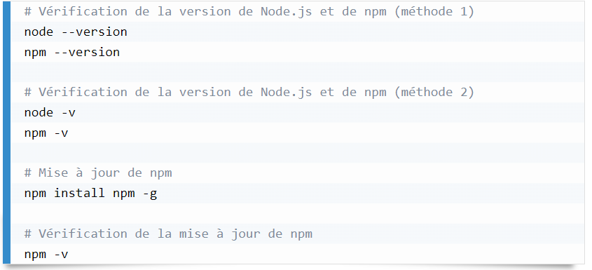
NodeJS
Sur le site officiel le téléchargement est accessible à l'adresse https://nodejs.org/fr/download/ Nous allons utiliser la version LTS (Long Term Support ou Support à long terme). LTS signifie que l'éditeur nous garantit en général une période de maintenance d'au moins deux ans,
→ Node.js version 18.12.1 LTS
→ npm (node package manager) version 9.2.0
Il s'agit d'une installation classique.
Choisissez votre système d'exploitation.
Téléchargez le programme et éxécutez le.
Une fois l'installation effectuée on peut vérifier que Node.js est installé sur notre poste de travail.

Slide 20
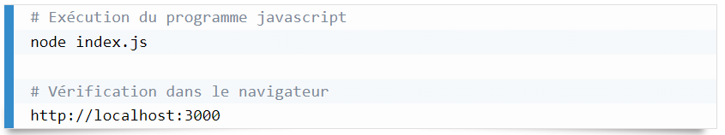
NodeJS
Vérifier que nodejs fonctionne, on va créer une page js avec le code qui suit :
Il ne reste plus que lancer notre serveur :
const { createServer } = require('http'); // Création du Serveur
const server = createServer((request, response) => { response.writeHead(200, {'Content-Type': 'text/plain'}); response.end('Hello World\n'); });
server.listen(3000, () => console.log(`Adresse du serveur : http://localhost:3000`));

Slide 21
Angular CLI
Angular CLI ça veut dire Angular Command Line Interface.
Angular CLI est l’homme à tout faire.
Et autant utiliser la version la plus récente.
→ Angular version 15.0.4
→ Angular CLI version 15.0.4
Les dernières versions de ces outils sont disponibles ci-dessous
→ https://github.com/angular/angular/releases
→ https://github.com/angular/angular-cli/releases
La procédure d'installation est détaillée sur le site officiel d'Angular https://angular.io/cli La méthode est décrite sur la page du site officiel.
Si une version précédente était installée sur votre poste vous pouvez la désinstaller
avec la commande suivante

Slide 22
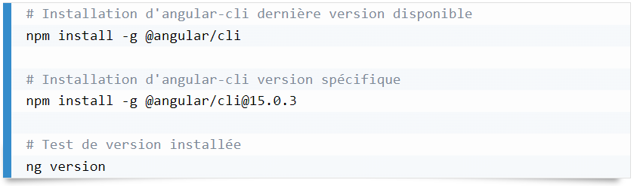
Angular CLI
Angular CLI est une librairie (ou package). Nous allons l'installer avec npm le gestionnaire de node.js Vous pouvez installer une version spécifique d'angular ou installer par défaut la dernière disponible.

Slide 23
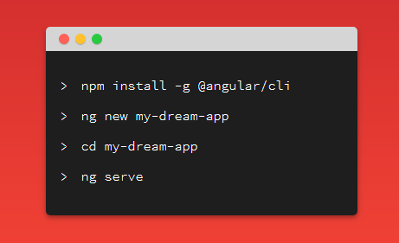
Première étapes:
Télécharger et installer NodeJS.
L’installation inclus npm (Node Package Manager).
Installation d’angular CLI via commande :
exemple pour spécifier une version : npm install –g @angular/cli@8.3.0
La commande ng new App-Name
Ng serve

Slide 24
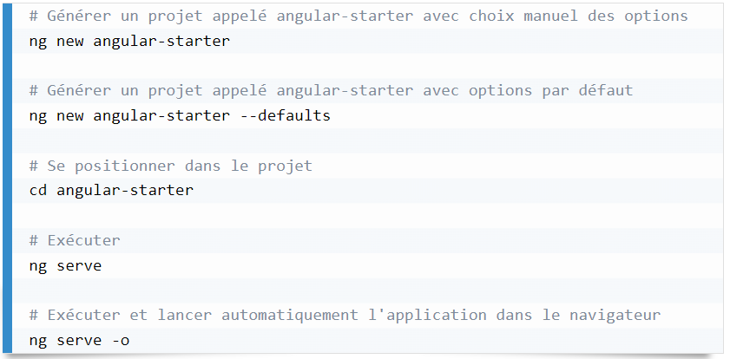
Première étapes:
Angular CLI nous offre un certain nombre de commandes. Ces commandes nous évitent d'effectuer des tâches répétitives.
La première commande que nous allons utiliser est ng new ou ng n
→ Elle va créer notre application.
→ Elle va générer tous les fichiers nécessaires à cette application.
Elle va évidemment suivre les best practices préconisées par l'équipe de Google.
On choisit le nom de notre application (arbitrairement ce sera ici angular-starter) On tape la commande ng new avec les paramètres correspondants
Angular CLI via la commande ng serve execute le projet sur un port par défaut (4200)

Slide 25
On y va …
Notes:
npm install bootstrap –save
npm install jquery –save
npm install popper.js –save
Angular.json
"styles": [
"node_modules/bootstrap/dist/css/bootstrap.min.css",
"src/styles.css"
],
"scripts": [
"node_modules/jquery/dist/jquery.min.js",
"node_modules/bootstrap/dist/js/bootstrap.min.js"
]

Slide 26
Architecture et TypeScript

Slide 27
TypeScript
TypeScript est un langage de programmation open source développé par Microsoft.
C’est une sur-écriture de JavaScript.
JavaScript
let num = 5;
let name = "Speros";
let something = 123;
let list = [1,2,3];
function square(num) {
return num * num;
}
TypeScript
let num: number = 5;
let name: string = "Speros"
let something: any = 123;
let list: Array<number> = [1,2,3];
function square(num: number): number {
return num * num;
}

Slide 28
TypeScript
JavaScript
var Person = (function () {
function Person(name) {
this.name = name;
}
return Person;
}());
var aPerson = new Person("Ada");
TypeScript
class Person {
constructor(public name: string){}
}
var aPerson = new Person("Ada Lovelace");

Slide 29
Structure d’un projet Angular
e2e
Node_modules
Repértoire contenant les fichiers de configuration du projet
Comportes les dépendances importées du projet.
Racine
Les fichiers de configuration du projet
Src/app
Src
Comporte la logique logiciel, c’est-à-dire les components, des services, les directives, les pipes,…
Le code source des votre application

Slide 30
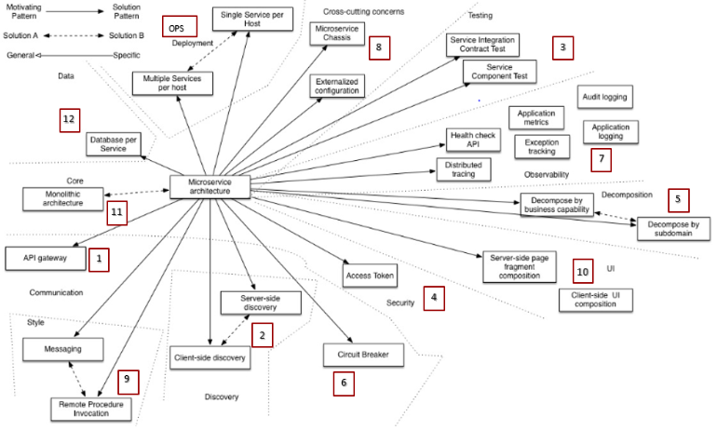
Rest API
Design Patterns utilisés
Notes:
Présentation des design patterns utilisées pour la mise en place des services web avec une architecture micro-service (pour scalabilité, ….)

Slide 31
Projet Type
Un utilisateur peut être administrateur, client ou les deux en même temps.
Un utilisateur à un panier.
Un article appartient à une catégorie.
Une catégorie comporte plusieurs article.
Un Article peut être affecter à un seul panier.
Un utilisateur est définie par son nom, prénom, cin, téléphone, adresse.
Un rôle est définie par un nom de rôle.
Un panier ne comporte aucunes propriétés.
Un article est définie par une désignation, quantité, image.
Une catégorie est définie par une désignation.

Slide 32
Diagramme d’objet
Utilisateur
Rôle
Panier
Article
Catégorie

Slide 33
- Component
- Communication inter-Component
Binding :
-Template Driven
- Reactive Formes
Services / Communication Ajax
Pipe
Composants
Principaux d’Angular
Directive
Il suffit bien comprendre chaque composant en profondeur pour

Slide 34
Génération de component/service
Pour créer de nouveaux composants, il suffit de créer la classe du composant, le fichier de template associé et surtout ajouter la classe à la liste des declarations du module associé. Pour le moment, nous n'avons qu'un seul module AppModule dont on analysera le contenu plus tard dans la section Project Structure & Modules. La création manuelle de ces fichiers peut s'avérer fastidieuse au quotidien et surtout "error-prone". C'est pour cette raison qu'Angular CLI fournit nativement des commandes permettant de générer le code nécessaire à la déclaration d'un composant (entre autres). Ces générateurs de code se basent sur l'outil Schematics fourni par Angular.
La commande ng fait l’ensemble de ce qui est annoncé si-dessus, il suffit de mettre ng generate component ‘componentName’ / ng g c ‘componentName’.
Et pour les services ng generate service ‘serviceName’ / ng g s ’serviceName’

Slide 35
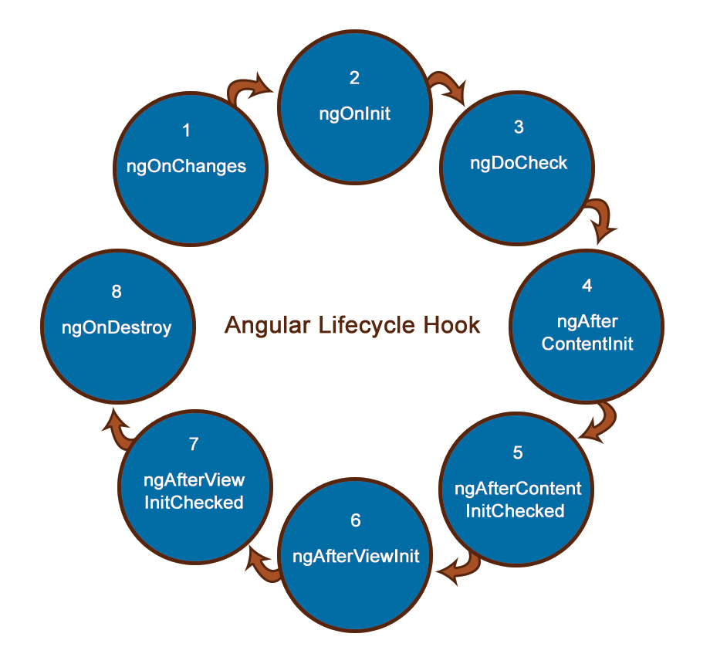
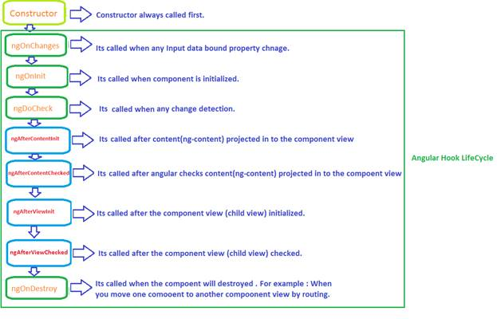

Slide 36
Root Component
Une application Angular est généralement composé d'un “root component“ qui sera l'élément le plus haut de la hiérarchie de composants Angular.
L’appel vers ce dernier est effectuer dans la page principale index.html
Le component root est définie dans le fichier src/app.app.component.ts
Un component Angular n’est rien de plus qu’une classe ts avec le décorateur @Component
import { Component } from '@angular/core';
@Component({
selector: 'app-root',
templateUrl: './app.component.html',
styleUrls: ['./app.component.scss']
})
export class AppComponent {
}
1
2
3
Le décorateur @Component comporte principalement 3 attribues :
Selector : indique le nom utilisé au niveau des templates(page Html) pour l’appel vers ce dernier.
TemplateUrl: indique la page html en liaison avec le component en question.
StyleUrls : indique les feuilles de style que ce component utilise.

Slide 37
src/app.component.ts
Template Interpolation
@Component({
selector: 'app-root',
templateUrl: './app.component.html'
})
export class AppComponent {
bookName = ‘test';
}
L’interpolation est la maniére la plus intuitive pour interpeler un objet/propriété d’un component vers la page Html
Comme de nombreux langages de "templating", Angular utilise la syntaxe "double curly braces" pour l'interpolation basé sur la framework « mustache »
a syntaxe d'interpolation permet d'accéder directement aux propriétés du composant associé (un peu comme si toutes les expressions étaient préfixées par un this.). En effet, l'instance de la classe AppComponent est le contexte utilisé par le moteur de rendu afin d'évaluer les expressions
src/app.component.html
<div>
<span>{{ bookName }}</span>
</div>
Attetion !!!
L'interpolation ne doit être utilisée que pour définir le contenu d'un élément HTML. N'utilisez donc jamais la syntaxe d'interpolation pour contrôler les attributs d'un élément par exemple ! <img src="{{ pictureUrl }}">
Préférez l'utilisation du Property Binding pour les raisons suivantes :
Les attributs d'un élément ne sont pas tous associés à des propriétés et vice versa. Les attributs d'un élément ne sont pas forcéments toujours synchronisés avec ses propriétés.
Les attributs d'un élément ne sont pas toujours du même type que la propriété associée (i.e. : element.getAttribute('disabled') !== element.disabled).
Certaines propriétés attendent des valeurs complexes alors que les attributs ne permettent de passer que des valeurs de type "string".

Slide 38
src/app.component.ts
Property Binding
@Component({
selector: 'app-root',
templateUrl: './app.component.html'
})
export class AppComponent {
articleName = ‘test';
isAvailable = false;
}
L'interpolation ne suffira pas pour tout contrôler (images, styles, etc...).
Mieux que le contrôle des attributs, le "property binding" nous permet de contrôler n'importe quelle propriété d'un élément du DOM en s'inspirant de la syntaxe native (Vanilla JS) : button.disabled = false ou encore button['disabled'] = false (pour désactiver un bouton par exemple).
Ce qui nous donne la syntaxe dans l’exemple suivant :
src/app.component.html
<img [alt]=“articleName" [src]=" articleName ">
<button type="button" [disabled]="!isAvailable">Say Hi Ynov</button>

Slide 39
src/app.component.ts
Condition et boucle template
@Component({
selector: 'app-root',
templateUrl: './app.component.html'
})
export class AppComponent {
isAvailable = false;
}
*ngIf
Alors que le template interpolation et le property binding permettent de modifier l'affichage et le contenu, ils ne permettent pas de modifier la structure du DOM en ajoutant ou en retirant des éléments par exemple.
Pour remédier à cette limitation, Angular fournit des directives structurelles qui permettent de modifier la structure du DOM.
L'une de ces directives les plus utilisées est le ngIf. Si l'expression associée à la directive est "falsy" alors l'élément et son contenu sont retirés du DOM (ou jamais ajoutés).:
src/app.component.html
<button *ngIf="isAvailable">Ajouter au panier</button>

Slide 40
src/app.component.ts
Condition et boucle template
export class AppComponent {
articleList = [
{
name: ‘Article 1'
},
{
name: ' Article 2'
}
];
}
*ngFor
La directive structurelle ngFor permet de boucler sur un array et d'injecter les éléments dans le DOM..
Il est possible de récupérer d'autre informations telles que l'index de l'élément :
index : position de l'élément.
odd : indique si l'élément est à une position impaire.
even : indique si l'élément est à une position paire.
first : indique si l'élément est à la première position.
last : indique si l'élément est à la dernière position.
src/app.component.html
<ul>
<li *ngFor="let article of articleList ">{{article.name }}</li>
</ul>
<ul>
<li *ngFor="let article of articleList; let index = index; let isFirst = first; let isOdd = odd;">
<span>{{ index }}</span>
<span>:</span>
<span>{{article.name }}</span>
<span>( isFirst: {{ isFirst }}, isOdd: {{ isOdd }} )</span>
</li>
</ul>

Slide 41
Communication parent/child component
@Input()
@Output()
Pour transmettre des données à un "child component", nous allons communiquer avec ce dernier de la même façon que nous contrôlons les propriétés d'un élément natif, c'est à dire à l'aide du Property Binding :
<app-article [categorieModel]="categorieModel"></app-article>
Dans l’exemple qui précede, on passe l’objet categorieModel vers le component child.
L’interprétation au niveau du component child est faite par le décorateur @Input() comme ce qui suit :
@Input()
categorieModel:CategorieModel;
C’est un eventEmitter qui permet la propagation d’un objet depuis le component child vers le parent.
Au niveau du component, objet de type EventEmitter est initié, l’utilisation de ce dérnier est éffectué lors de l’appel à la methode emit de cette classe, exemple :
@Output() articleEmitter = new EventEmitter<number>();
emittIt(){
this.articleEmitter.emit(1);
}
Au niveau du parent component on fait appel au niveau, un appel vers le la méthode qui va catché l’évènement envoyer au niveau de la template.
<app-child (getArticle)=‘’getArt($event)’’> </app-child>
Au niveau du component la methode getArt qui definit le traitement après réception de l’événement.
getArt($event) {
alert(‘the number is ’ + $event)
}

Slide 42
Routing
Afin de permettre aux utilisateurs de garder leurs habitudes de navigation en visitant une Single Page Application ou une Progressive Web Application, il est nécessaire d'utiliser un système de "Routing".
Grâce au système de "Routing", les utilisateurs peuvent :
utiliser l'historique de leur navigateur (e.g. les boutons back et next),
partager des liens,
ajouter une vue à leurs favoris,
ouvrir une vue dans une nouvelle fenêtre via le menu contextuel, ...
Angular fournit nativement un module de "Routing" pour répondre à ce besoin.

Slide 43
Mise en place du Routing
1. Tag base
Avant toute chose, il est nécessaire d'ajoute le tag base au head du fichier index.html de l'application :
<!doctype html>
<html>
<head>
<base href="/">
...
</head>
<body>
...
</body>
</html>
Ce tag indique la base du path à partir de laquelle le "Routing" Angular rentre en jeu.
Cette valeur est généralement personnalisé dans le cas où plusieurs applications Angular sont hébergées sur un même nom de domaine mais avec des paths différents.

Slide 44
Mise en place du Routing
1. Configuration
La configuration du "Routing" est transmise au module RouterModule lors de son import par le "root module" AppModule.
Par bonne pratique, il est recommandé de placer cette configuration dans un module dédié AppRoutingModule importé par le "root module" AppModule.
import { NgModule } from '@angular/core';
import { RouterModule, Routes } from '@angular/router';
export const appRouteList: Routes = [
{
path: 'landing',
component: LandingViewComponent
},
{
path: 'search',
component: BookSearchViewComponent
},
{
path: '**',
redirectTo: 'landing'
}
];
@NgModule({
exports: [
RouterModule
],
imports: [
RouterModule.forRoot(appRouteList)
]
})
export class AppRoutingModule {
}
`` est une "wildcard"** qui "match" toutes les urls (sauf celles qui ont "match" les routes précédentes).
Il faut donc faire attention à l'ordre des "routes".

Slide 45
Mise en place du Routing
2. router-outlet
La configuration du "Routing" permet de définir quel composant afficher en fonction de la route mais cela n'indique pas à Angular où injecter le composant dans la page.
Pour indiquer l'emplacement d'insertion du composant, il faut utiliser la directive <router-outlet> directement dans le "root component" AppComponent
<app-header>
...
</app-header>
<router-outlet></router-outlet>
<app-footer>
...
</app-footer>
3. Création d’un lien
En utilisant des liens natifs <a href="/search">, le "browser" va produire une requête HTTP GET vers le serveur et recharger toute l'application.
Pour éviter ce problème, le module de "Routing" Angular fournit la directive routerLink qui permet d'intercepter l'événement click sur les liens et de changer de "route" sans recharger toute l'application.
<a routerLink="/search">Search</a>
La directive routerLink génère tout de même l'attribut href pour faciliter la compréhension de la page par les "browsers" ou "moteurs de recherche". Cela permet par exemple, d'ouvrir un lien dans une nouvelle fenêtre grâce au menu contextuel ou encore copier le lien d'une "route".

Slide 46
Les Forms
Template-driven Forms
Reactive Forms
L'approche "Template-driven Forms" nécessite de mettre la majeure partie de la logique du formulaire dans le template. Cela donne une fausse impression de "quick win" au départ et le code devient rapidement difficile à maintenir et à tester.
Pour remédier aux différentes limitations des Template-driven Forms, Angular offre une approche originale et efficace nommée "Reactive Forms" présentant les avantages suivants :
La logique des formulaires se fait dans le code TypeScript. Le formulaire devient alors plus facile à tester et à générer dynamiquement.
Les "Reactive Forms" utilisent des Observables pour faciliter et encourager le "Reactive Programming".

Slide 47
Template-Driven Form
NgModel
La Directive ngModel est au coeur des "Template-driven Forms".
Elle permet principalement de "binder" dans les deux sens le "model" avec la "view". C'est ce que l'on appelle le "Two-way Binding".
@Component({
templateUrl: './article-form.component.html'
})
export class ArticleFormComponent {
articleName: string;
}
<form>
<input
name="title"
[(ngModel)]=" articleName ">
</form>

Slide 48
ReactiveForm
FormControl, FormGroup
La classe FormControl est une indirection permettant de contrôler et d'accéder à l'état des "controls" de la vue (e.g. <input>), avec ajout des du ReactiveFormsModule dans le app.module.ts.
Les FormGroups sont des groupements des formControls.
Exemple :
import { Component, OnInit } from '@angular/core';
import { FormBuilder, FormGroup } from '@angular/forms';
import { ArticleService } from 'src/app/shared/article.service';
import { CategorieService } from 'src/app/shared/categorie.service';
import { ArticleDto } from 'src/app/shared/models/article.model';
import { CategorieModel } from 'src/app/shared/models/categorie.model';
@Component({
selector: 'app-add-categorie',
templateUrl: './add-categorie.component.html',
styleUrls: ['./add-categorie.component.scss']
})
export class AddCategorieComponent implements OnInit {
public formGroupCategorie:FormGroup;
constructor(private categorieService: CategorieService,
private articleService: ArticleService,
private formBuilder:FormBuilder) { }
ngOnInit() { this.formGroupCategorie = this.formBuilder.group({
"categorieName":'',
"numbreArticle":0
}) this.formGroupCategorie.valueChanges.subscribe(console.log)
}
}

Slide 49
Validator
Les constructeurs des "controls" (FormControl, FormGroup et FormArray) acceptent en second paramètre une liste de fonctions de validation appelées "validators".
Les "validators" natifs d'Angular sont regroupés sous forme de méthodes statiques das la classe Validators.
Remarquez que l'ajout du "validator" ne change pas le comportement du composant : la méthode du submit continue à être appelée bien que la contrainte de validation ne soit pas respectée.
C'est au composant de décider de l'action à mener en fonction de l'état des "controls".
Deux types de validateurs :
Les Validateurs simple de type required par exemple
Les Validateurs Complexe qui est un retour de fonction boolean soit true ou false relatif à la validation des conditions. Exemple qu’une chaine de caractères respecte une expression régulière.
import {FormGroup} from '@angular/forms';
export function MustMatch(controlName: string) {
return (formGroup: FormGroup) => {
return formGroup.controls[controlName].match(/^[a-zA-Z ]+$/);
}
}

Slide 50
Back-end call
4 Façons
1
2
3
4
CallBack Hell
Promise
Async/Await
Observable
Une cascade d’appel asynchrones
Concept vieux de 50 ans.
Promise/Future/Deferred.
Attent du resultat du promise
Promise mais pus cool

Slide 51
src/app.component.ts
Http Client
HttpClient est un service Angular ; on peut donc le récupérer avec la Dependency Injection.
import { Component } from '@angular/core';
import { HttpClient } from '@angular/common/http';
@Component({
selector: ‘app-article-search',
templateUrl: './app-aricle-search.component.html'
})
export class ArticleSearchComponent {
constructor(private httpClient: HttpClient) {
}
}
Pourquoi HttpCleint
Le service HttpClient a pour avantages de :
Simplifier l'implémentation d'échanges HTTP,
Fournir les outils nécessaires pour faciliter l'implémentation des "tests unitaires",
Se baser sur les Observables permettant ainsi :
d'annuler les requêtes si nécessaire,
de suivre la progression d'"upload" et de "download",
d'implémenter des wrappers permettant de produire une "response" à partir d'un résultat temporaire en cache puis le résultat reçu depuis l'API.
Etant donné que le service HttpClient est stateless, nous pouvons importer le module HttpClientModule directement dans notre Feature Module ArticleModule.
import { HttpClientModule } from '@angular/common/http';
@NgModule({
declarations: [
ArticlePreviewComponent,
ArticleSearchComponent
],
exports: [
ArticlePreviewComponent,
ArticleSearchComponent
],
imports: [
HttpClientModule,
SharedModule
]
})
export class ArticleModule {
}
src/app.module.ts

Slide 52
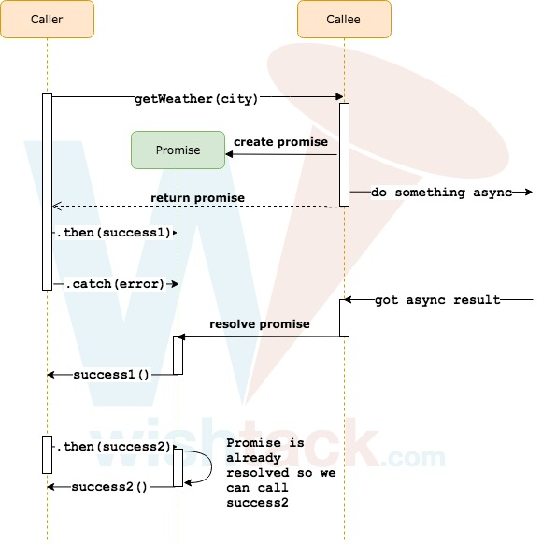
Promise

Slide 53
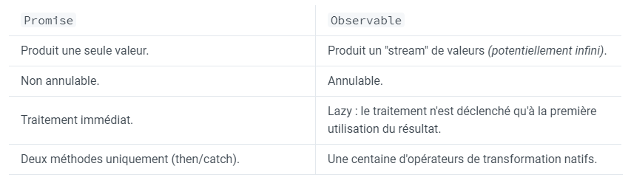
Promise VS Observable

Slide 54
Les Components
C’est la personnalisation des components par rapport au besoin des clients
Custom Elements
Les composants permettent une meilleure décomposition de l'application, facilitent le refactoring et le testing.
Séparation des préoccupations
Isolement
Chaque composant est isolé des autres composants. Il n'hérite pas implicitement des attributs des composants parents.

Slide 55
Http Client
L’envoie d’appel
Déclenchement de la requête au subscribe
En inspectant le comportement du "browser“, on peut remarquer que la requête n'est pas envoyée.
En effet, les méthodes get, delete, patch, post, put, request etc... retournent toujours un Observable.
Cet Observable est "lazy" et il faut donc subscribe pour déclencher le traitement.
Nous pouvons donc récupérer les données par API dans le "lifecycle hook" ngOnInit.
import { HttpClient, HttpHeaders } from '@angular/common/http';
import { Injectable } from '@angular/core';
import { Observable } from 'rxjs';
import { environment } from 'src/environments/environment';
import { CategorieModel } from './models/categorie.model';
@Injectable({
providedIn: 'root'
})
export class CategorieService {
private backUri = environment.backEndUri;
constructor(private http:HttpClient) { }
public addCategorieCallToBack(id,designation:string):Observable<any>{
return this.http.post(this.backUri + 'Categorie/addCategorie',
new CategorieModel(id,designation),
{headers : new HttpHeaders({"Authorization":localStorage.getItem("jwt")})});
}
}
Par défaut, les paramètres observe et responseType valent respectivement body et json ; ce qui veut dire que nous allons directement récupérer un objet JavaScript correspondant au contenu JSON "parsé" depuis la "response".
Ces deux paramètres (observe et responseType) peuvent être manipulés pour récupérer l'objet HttpResponse, les événements de progression ou le contenu brut d'une "response".
Utilisation dans un Service
Le service HttpClient ne devrait pas être utilisé directement depuis les composants.
Il faut "wrapper" l'interaction avec les APIs dans des services dédiés et réutilisables.
Il nous faudrait donc un service que l'on puisse utiliser ainsi depuis nos composants :
this.categorieService.addCategorieCallToBack(null,categotirName).subscribe(response => {
this.categorieModel = response
})

Slide 56
Interceptor - 1
Un interceptor est une classe qui intercepte les requêtes avant leurs envoie ou leur réception.
Les intercepteurs les plus utilisés sont ceux qui prennent en compte les requêtes http.
Un intercepteur http doit implémenter l’interface HttpInterceptor.
import { HttpEvent, HttpHandler, HttpInterceptor, HttpRequest } from "@angular/common/http";
import { Injectable } from "@angular/core";
import { Observable } from "rxjs";
@Injectable()
export class JwtInterceptor implements HttpInterceptor{
uriFragementtoNotCheck = "login"
public constructor(){}
intercept(request:HttpRequest<any>, next: HttpHandler):Observable<HttpEvent<any>>{
if(request.url.indexOf(this.uriFragementtoNotCheck) === -1){
let jwtToken = localStorage.getItem("jwt");
request = request.clone({
setHeaders:{
Authorization: `${jwtToken}`
}
});
}
return next.handle(request);
}
}
Modification de requête
sortante

Slide 57
Interceptor - 2
import { Injectable } from '@angular/core';
import { HttpRequest, HttpHandler, HttpEvent, HttpInterceptor } from '@angular/common/http';
import { Observable, throwError } from 'rxjs';
import { catchError } from 'rxjs/operators';
import { AuthenticationService } from '../../services/authentication.service';
import { HelperService } from '../helper.service';
import { Router } from '@angular/router';
@Injectable()
export class ErrorInterceptor implements HttpInterceptor {
constructor(private authenticationService: AuthenticationService,
private router:Router) { }
intercept(request: HttpRequest<any>, next: HttpHandler): Observable<HttpEvent<any>> {
return next.handle(request).pipe(catchError(err => {
if ([0, 401, 403].indexOf(err.status) !== -1) {
alert(‘Autorisation refusée !! ’)
this.router.navigate(["/"])
this.authenticationService.clearUpStorageOnly();
}
const error = err.error.message || err.statusText;
return throwError(error);
}))
}
}
Check de réponse http

Slide 58
Directive
Les directives sont des classes permettant d'enrichir et modifier la vue par simple ajout d'attributs HTML sur le template.
Il en existe deux types :
Attribute Directive.
Structural Directive.
Les "Attribute Directives" permettent de modifier le comportement d'un élément, un composant ou une autre directive.
La déclation d’une directive quasiment de la même façon qu'un composant sauf qu'elles n'ont pas de template.
@Directive({
selector: '[directive-selector]'
})
export class theDirective {
}
La directive doit ensuite être ajoutée aux déclarations (et exports) du module associé (qui doit être importé par les modules contenant les composants qui l'utilisent).
@NgModule({
declarations: [
HighlightDirective
],
exports: [
HighlightDirective
]
})
Attribute Directive

Slide 59
Structural Directive
Directive intuitive
Les "Structural Directives" permettent de manipuler le DOM en ajoutant ou en retirant des éléments.
Les "Structural Directives" natives les plus utilisées sont ngIf et ngFor.
Les "Structural Directives" sont généralement utilisées en préfixant les directives par un astérisque :
<h1 *ngIf="book != null">{{ book.title }}</h1>
Il s'agit d'un raccourci pour la syntaxe suivante :
<ng-template [ngIf]=" article != null">
<h1>{{ article.title }}</h1>
</ng-template>

Slide 60
Mise en place du Routing
4. Construction dynamique
La "route" peut être construite dynamiquement et passée à l'Input routerLink.
this.route = '/search';
this.routeName = 'Search';
<a [routerLink]="route">{{ routeName }}</a>
5. Lazy Loading
En configurant l'intégralité du Routing de l'application dans le module AppRoutingModule, on serait amené à importer tous les modules de l'application avant son démarrage.
A titre d'exemple, plus l'application sera riche, plus la page d'accueil sera lente à charger par effet de bord. Pour éviter ces problèmes de "scalability", Angular permet de charger les modules à la demande (i.e. : "Lazy Loading") afin de ne pas gêner le chargement initial de l'application.
Le LAZY LOADING est la maniéré la plus approprié pour les grand projet, cela permet de fragmenter le routage par domaine.
Chaque component a son propre lot de component, par exemple, on peut regrouper les component de paramétrage sous le component de fonction paramétrage pour avoir une vue sur chaque un de ses dernier.

Slide 61
Mise en place du Routing
5. Lazy Loading – suite.
@NgModule({
declarations: [
AppComponent,
LandingComponent
],
imports: [
AppRoutingModule,
BrowserModule
],
bootstrap: [AppComponent]
})
export class AppModule {
}
export const appRouteList: Routes = [
{
path: 'Login',
component: LoginComponent
},
{
path: ‘addCategorie',
loadChildren:()=>import('./components/add-categorie/add-categorie.module').then(m => m.AddCategorieModule)
},
{
path: '**',
redirectTo: 'landing'
}
];
@NgModule({
exports: [
RouterModule
],
imports: [
HttpClientModule,
RouterModule.forRoot(appRouteList)
]
})
export class AppRoutingModule {
}

Slide 62
Mise en place du Routing
6. GUARD.
Les "Guards" permettent de contrôler l'accès à une "route" (e.g. autorisation) ou le départ depuis une "route" (e.g. enregistrement ou publication obligatoire avant départ).
Ce n’est pas un moyen de sécurisé mon application frontale, mais c’est un moyen de contrôle d’accés vers les components via des rôles, c’est un semblant de sécurité mais il servent à améliorer la "User eXperience" en évitant par exemple l'accès à des "routes" qui ne fonctionneraient pas car l'accès aux données serait rejeté par l'API.
Pour implémentation il suffit d’avoir une classe dans un fichier gruard.ts qui implémente l’interface CanActive, puis la mise des conditions dans le fichier de routage.
Exemple d’implémentation dans ce qui suit :
import { Injectable } from "@angular/core";
import { ActivatedRouteSnapshot, CanActivate, CanActivateChild, Router, RouterStateSnapshot, UrlTree } from "@angular/router";
import { Observable } from "rxjs";
export interface roles{
authority:string
}
@Injectable({
providedIn: 'root'
})
export class AuthGuard implements CanActivate, CanActivateChild {
private constructor(private router:Router){}
canActivate(route: ActivatedRouteSnapshot, state: RouterStateSnapshot): boolean | UrlTree | Observable<boolean | UrlTree> | Promise<boolean | UrlTree> {
let role = localStorage.getItem("roles");
if(role){
let firstArray:Array<roles> = JSON.parse(role);
let secondArray = route.data.roles;
return Object.values(firstArray).some(element => secondArray.indexOf(element.authority) !== -1);
}else{
alert("Vous n'etes authoriser !!!")
return false;
}
}
canActivateChild(childRoute: ActivatedRouteSnapshot, state: RouterStateSnapshot): boolean | UrlTree | Observable<boolean | UrlTree> | Promise<boolean | UrlTree> {
return false;
}
}
import { NgModule } from '@angular/core';
import { Routes, RouterModule } from '@angular/router';
import { AddCategorieComponent } from './components/add-categorie/add-categorie.component';
import { CategorieComponent } from './components/categorie/categorie.component';
import { LoginComponent } from './components/login/login.component';
import { RegisterComponent } from './components/register/register.component';
import { AuthGuard } from './shared/auth.guard';
import { Role } from './shared/role';
const routes: Routes = [
{
"path":"",
component:CategorieComponent
},{
path:"Login",
component: LoginComponent
},{
path:"addCategorie",
component:AddCategorieComponent,
canActivate:[AuthGuard],
data : { roles : [Role.admin]},
loadChildren : () => import('./components/add-categorie/add-categorie.module').then(m => m.AddCategorieModule)
},{
path:"register",
component:RegisterComponent,
canActivate:[AuthGuard],
data : { roles : [Role.admin, Role.client]}
}
];
@NgModule({
imports: [RouterModule.forRoot(routes)],
exports: [RouterModule]
})
export class AppRoutingModule { }

Slide 63
Pipe
Les Pipes sont des filtres utilisables directement depuis la vue afin de transformer les valeurs lors du "binding".
La syntaxe des Pipes est simplement inspirée des Pipes des shell UNIX que l'on retrouve dans de nombreux systèmes de templating.
<div>{{ user.firstName | lowercase }}</div>
Les Pipes peuvent prendre des paramètres qu'il faut mettre après le Pipe et séparés avec le symbole ":".
<div>{{ user.firstName | slice:0:10 }}</div>
Les "pipes" peuvent être chaînés.
<div>{{ user.firstName | slice:0:10 | lowercase }}</div>
Angular dispose de plusieurs "pipes" natifs : https://angular.io/api?type=pipe.
Pipes pérsonnalisés
Pour créer un Pipe personnalisé, il faut :
implémenter une classe suivant l'interface PipeTransform,
décorer cette classe avec le décorateur @Pipe() en indiquant le nom du Pipe.
ajouter la classe aux declarations (et exports) du module associé.

Slide 64
Index

Slide 65
Security
@Configuration
@EnableWebSecurity
public class SecurityConfig extends WebSecurityConfigurerAdapter {
@Autowired
private UserDetailsService userDetailsService;
@Autowired
private UtilisateurRepository utilisateurRepository;
@Autowired
private BCryptPasswordEncoder bCryptPasswordEncoder;
@Override
protected void configure(AuthenticationManagerBuilder auth) throws Exception {
auth.userDetailsService(userDetailsService).passwordEncoder(bCryptPasswordEncoder);
}
@Override
protected void configure(HttpSecurity http) throws Exception {
http
.csrf()
.disable();
http.sessionManagement()
.sessionCreationPolicy(SessionCreationPolicy.STATELESS)
.and()
.authorizeRequests()
.antMatchers("/login/**")
.permitAll();
http.authorizeRequests().anyRequest()
.authenticated();
http.addFilter(new JWTAuthenticationFilter(authenticationManager(),utilisateurRepository));
http.addFilterBefore(new JWTAutorizationFilter(),UsernamePasswordAuthenticationFilter.class);
}
}

Slide 66
Security
public class JWTAuthenticationFilter extends UsernamePasswordAuthenticationFilter {
private AuthenticationManager authenticationManager;
private UtilisateurRepository utilisateurRepository;
public JWTAuthenticationFilter(AuthenticationManager authenticationManager,UtilisateurRepository utilisateurRepository
){
super();
this.authenticationManager = authenticationManager;
this.utilisateurRepository = utilisateurRepository;
}
@Override
public Authentication attemptAuthentication(HttpServletRequest request, HttpServletResponse response)
throws AuthenticationException {
Utilisateur user = null;
try{
user = new ObjectMapper().readValue(request.getInputStream(), Utilisateur.class);
}catch(Exception e){
e.printStackTrace();
throw new RuntimeException("Probléme attemptAuthentication Exception lever lors de la recuperation du user pour la config JWT");
}
return this.authenticationManager.authenticate(new UsernamePasswordAuthenticationToken(user.getUsername(), user.getPassword()));
}
@Override
protected void successfulAuthentication(HttpServletRequest request, HttpServletResponse response, FilterChain chain,
Authentication authResult) throws IOException, ServletException {
User springUser = (User)authResult.getPrincipal();
String jwtToken = Jwts.builder()
.setSubject(springUser.getUsername())
.setExpiration(new Date(System.currentTimeMillis() + SecurityConstants.EXPIRATION_TIME))
.signWith(SignatureAlgorithm.HS512, SecurityConstants.SECRET)
.claim("roles",springUser.getAuthorities())
.claim("userId", this.utilisateurRepository.findByUsername(springUser.getUsername()).getId())
.compact();
response.getWriter().append(SecurityConstants.TOKEN_PREFIX+jwtToken);
}
}

Slide 67
Security
public class JWTAutorizationFilter extends OncePerRequestFilter {
@Override
protected void doFilterInternal(HttpServletRequest request, HttpServletResponse response, FilterChain filterChaine)
throws ServletException, IOException {
response.addHeader("Access-Control-Allow-Origin", "*");
response.addHeader("Access-Control-Allow-Headers", "Origin, Accept, X-Requested-With, Content-Type, "
+ "Access-Control-Request-Method, Access-Control-Request-Headers, Authorization" );
response.addHeader("Access-Control-Allow-Methods", "GET, POST, PUT, DELETE, PATCH");
response.addHeader("Access-Control-Expose-Headers", "Access-Control-Allow-Origin, "
+ "Access-Control-Allow-Credentials, Authorization");
if(request.getMethod().equals("OPTIONS")){
response.setStatus(HttpServletResponse.SC_OK);
}else{
String jwtToken = request.getHeader(SecurityConstants.HEADER_STRING);
if(jwtToken == null || !jwtToken.startsWith(SecurityConstants.TOKEN_PREFIX)){
System.out.println("User Steel have no Token -> redirect to generete new one");
filterChaine.doFilter(request, response); return ;
}
Claims claims = Jwts.parser()
.setSigningKey(SecurityConstants.SECRET)
.parseClaimsJws(jwtToken.replace(SecurityConstants.TOKEN_PREFIX, ""))
.getBody();
String username = claims.getSubject();
@SuppressWarnings("unchecked")
ArrayList<Map<String, String>> roles = (ArrayList<Map<String, String>>)claims.get("roles");
Collection<GrantedAuthority> authorities = new ArrayList<>();
roles.forEach(element -> {
authorities.add(new SimpleGrantedAuthority(element.get("authority")));
});
UsernamePasswordAuthenticationToken authenticationToken = new UsernamePasswordAuthenticationToken(username,null, authorities);
SecurityContextHolder.getContext().setAuthentication(authenticationToken);
filterChaine.doFilter(request, response);
}
}
}

Slide 68
Security
public class SecurityConstants {
public static final String SECRET = "DBA-FORMATION-ANGULAR";
public static final long EXPIRATION_TIME = 864_000_000;
public static final String TOKEN_PREFIX = "Bearer ";
public static final String HEADER_STRING = "Authorization";
}

Slide 69
Security UserDetailsImpl
@Service
public class UserDetailsServiceImpl implements UserDetailsService {
private AccountService accountService;
public UserDetailsServiceImpl(AccountService accountService){
this.accountService = accountService;
}
@Override
public UserDetails loadUserByUsername(String username) throws UsernameNotFoundException {
Utilisateur user = this.accountService.findUserByUsername(username);
if(user == null) throw new UsernameNotFoundException("le login que vous avez saisie n'existe pas dans la base");
Collection<GrantedAuthority> autorities = new ArrayList<GrantedAuthority>();
user.getRole().forEach(element -> {
autorities.add(new SimpleGrantedAuthority(element.getRole()));
});
return new User(user.getUsername(), user.getPassword(),autorities);
}
}

Slide 70
Security Account Service
public Utilisateur saveUser(Utilisateur user);
public Role saveRole(Role role);
public void addRoleToUser(String userName,String roleName);
public Utilisateur findUserByUsername(String username);
public Utilisateur findUserById(Long id);
public List<Utilisateur> getAllUserAppDesc();
public Long countUsersInDB();
public Utilisateur updateUser(String nickName, byte[] photo, Long userId);

Slide 71
Security Account Service
@Service
@Transactional
public class AccountServiceImpl implements AccountService {
@Autowired
private BCryptPasswordEncoder bCryptPasswordEncoder;
private UtilisateurRepository utilisateurRepository;
private RoleRepository roleRepository;
public AccountServiceImpl(UtilisateurRepository utilisateurRepository, RoleRepository roleRepository){
this.utilisateurRepository = utilisateurRepository;
this.roleRepository = roleRepository;
}
@Override
public Utilisateur saveUser(Utilisateur user) {
user.setPassword(bCryptPasswordEncoder.encode(user.getPassword()));
return this.utilisateurRepository.save(user);
}
@Override
public Role saveRole(Role role) {
return this.roleRepository.save(role);
}
@Override
public void addRoleToUser(String userName, String roleName) {
Role role = this.roleRepository.findByRole(roleName);
Utilisateur user = this.utilisateurRepository.findByUsername(userName);
user.getRole().add(role);
}
@Override
public Utilisateur findUserByUsername(String username) {
return this.utilisateurRepository.findByUsername(username);
}
@Override
public Utilisateur findUserById(Long id) {
return this.utilisateurRepository.findById(id).get();
}
@Override
public List<Utilisateur> getAllUserAppDesc() {
return null;
}
@Override
public Long countUsersInDB() {
return null;
}
@Override
public Utilisateur updateUser(String nickName, byte[] photo, Long userId) {
return null;
}

Slide 72
Ajout Bootstrap
Ajout via link :
<!-- CSS only -->
<link href="https://cdn.jsdelivr.net/npm/bootstrap@5.0.1/dist/css/bootstrap.min.css" rel="stylesheet" integrity="sha384-+0n0xVW2eSR5OomGNYDnhzAbDsOXxcvSN1TPprVMTNDbiYZCxYbOOl7+AMvyTG2x" crossorigin="anonymous">
<!-- JavaScript Bundle with Popper -->
<script src="https://cdn.jsdelivr.net/npm/bootstrap@5.0.1/dist/js/bootstrap.bundle.min.js" integrity="sha384-gtEjrD/SeCtmISkJkNUaaKMoLD0//ElJ19smozuHV6z3Iehds+3Ulb9Bn9Plx0x4" crossorigin="anonymous"></script>
Ajout via package:
npm install bootstrap
Angular.json ajouter le lien vers bootstrap.min.css
Angular.json ajouter le lien vers bootstrap.min.js

Slide 73
Jwt-decode
Ajout via package:
npm install --save jwt-decode@2.2.0
Importation de l’object JWT via
import * as JWT from 'jwt-decode';
Simple Utilisation :
Import * as jwt_decoder from “jwt_decoder”
login(){
let utilisateur: UtilisateurModel
= new UtilisateurModel(this.username,this.password)
this.authenticationService.login(utilisateur).subscribe(response => {
let jwt = jwt_decode(response);
localStorage.setItem('jwt', response);
localStorage.setItem('roles', JSON.stringify(jwt.roles));
console.log(jwt.roles)
jwt.roles.forEach(element => {
console.log(element.authority === 'Admin')
if(element.authority === 'Admin'){
this.router.navigate(["/addCategorie"])
}else{
this.router.navigate(["/"])
}
});
});

